Slide 1
Click competition
Human Machine Interface Project
Julian Danzer
Jannik Höhler
Niklas Seitz

Slide 2
Unser projekt
1. Idee & Funktion
2. Warum Click Competition als HMI Projekt
3. Implementation

Slide 3
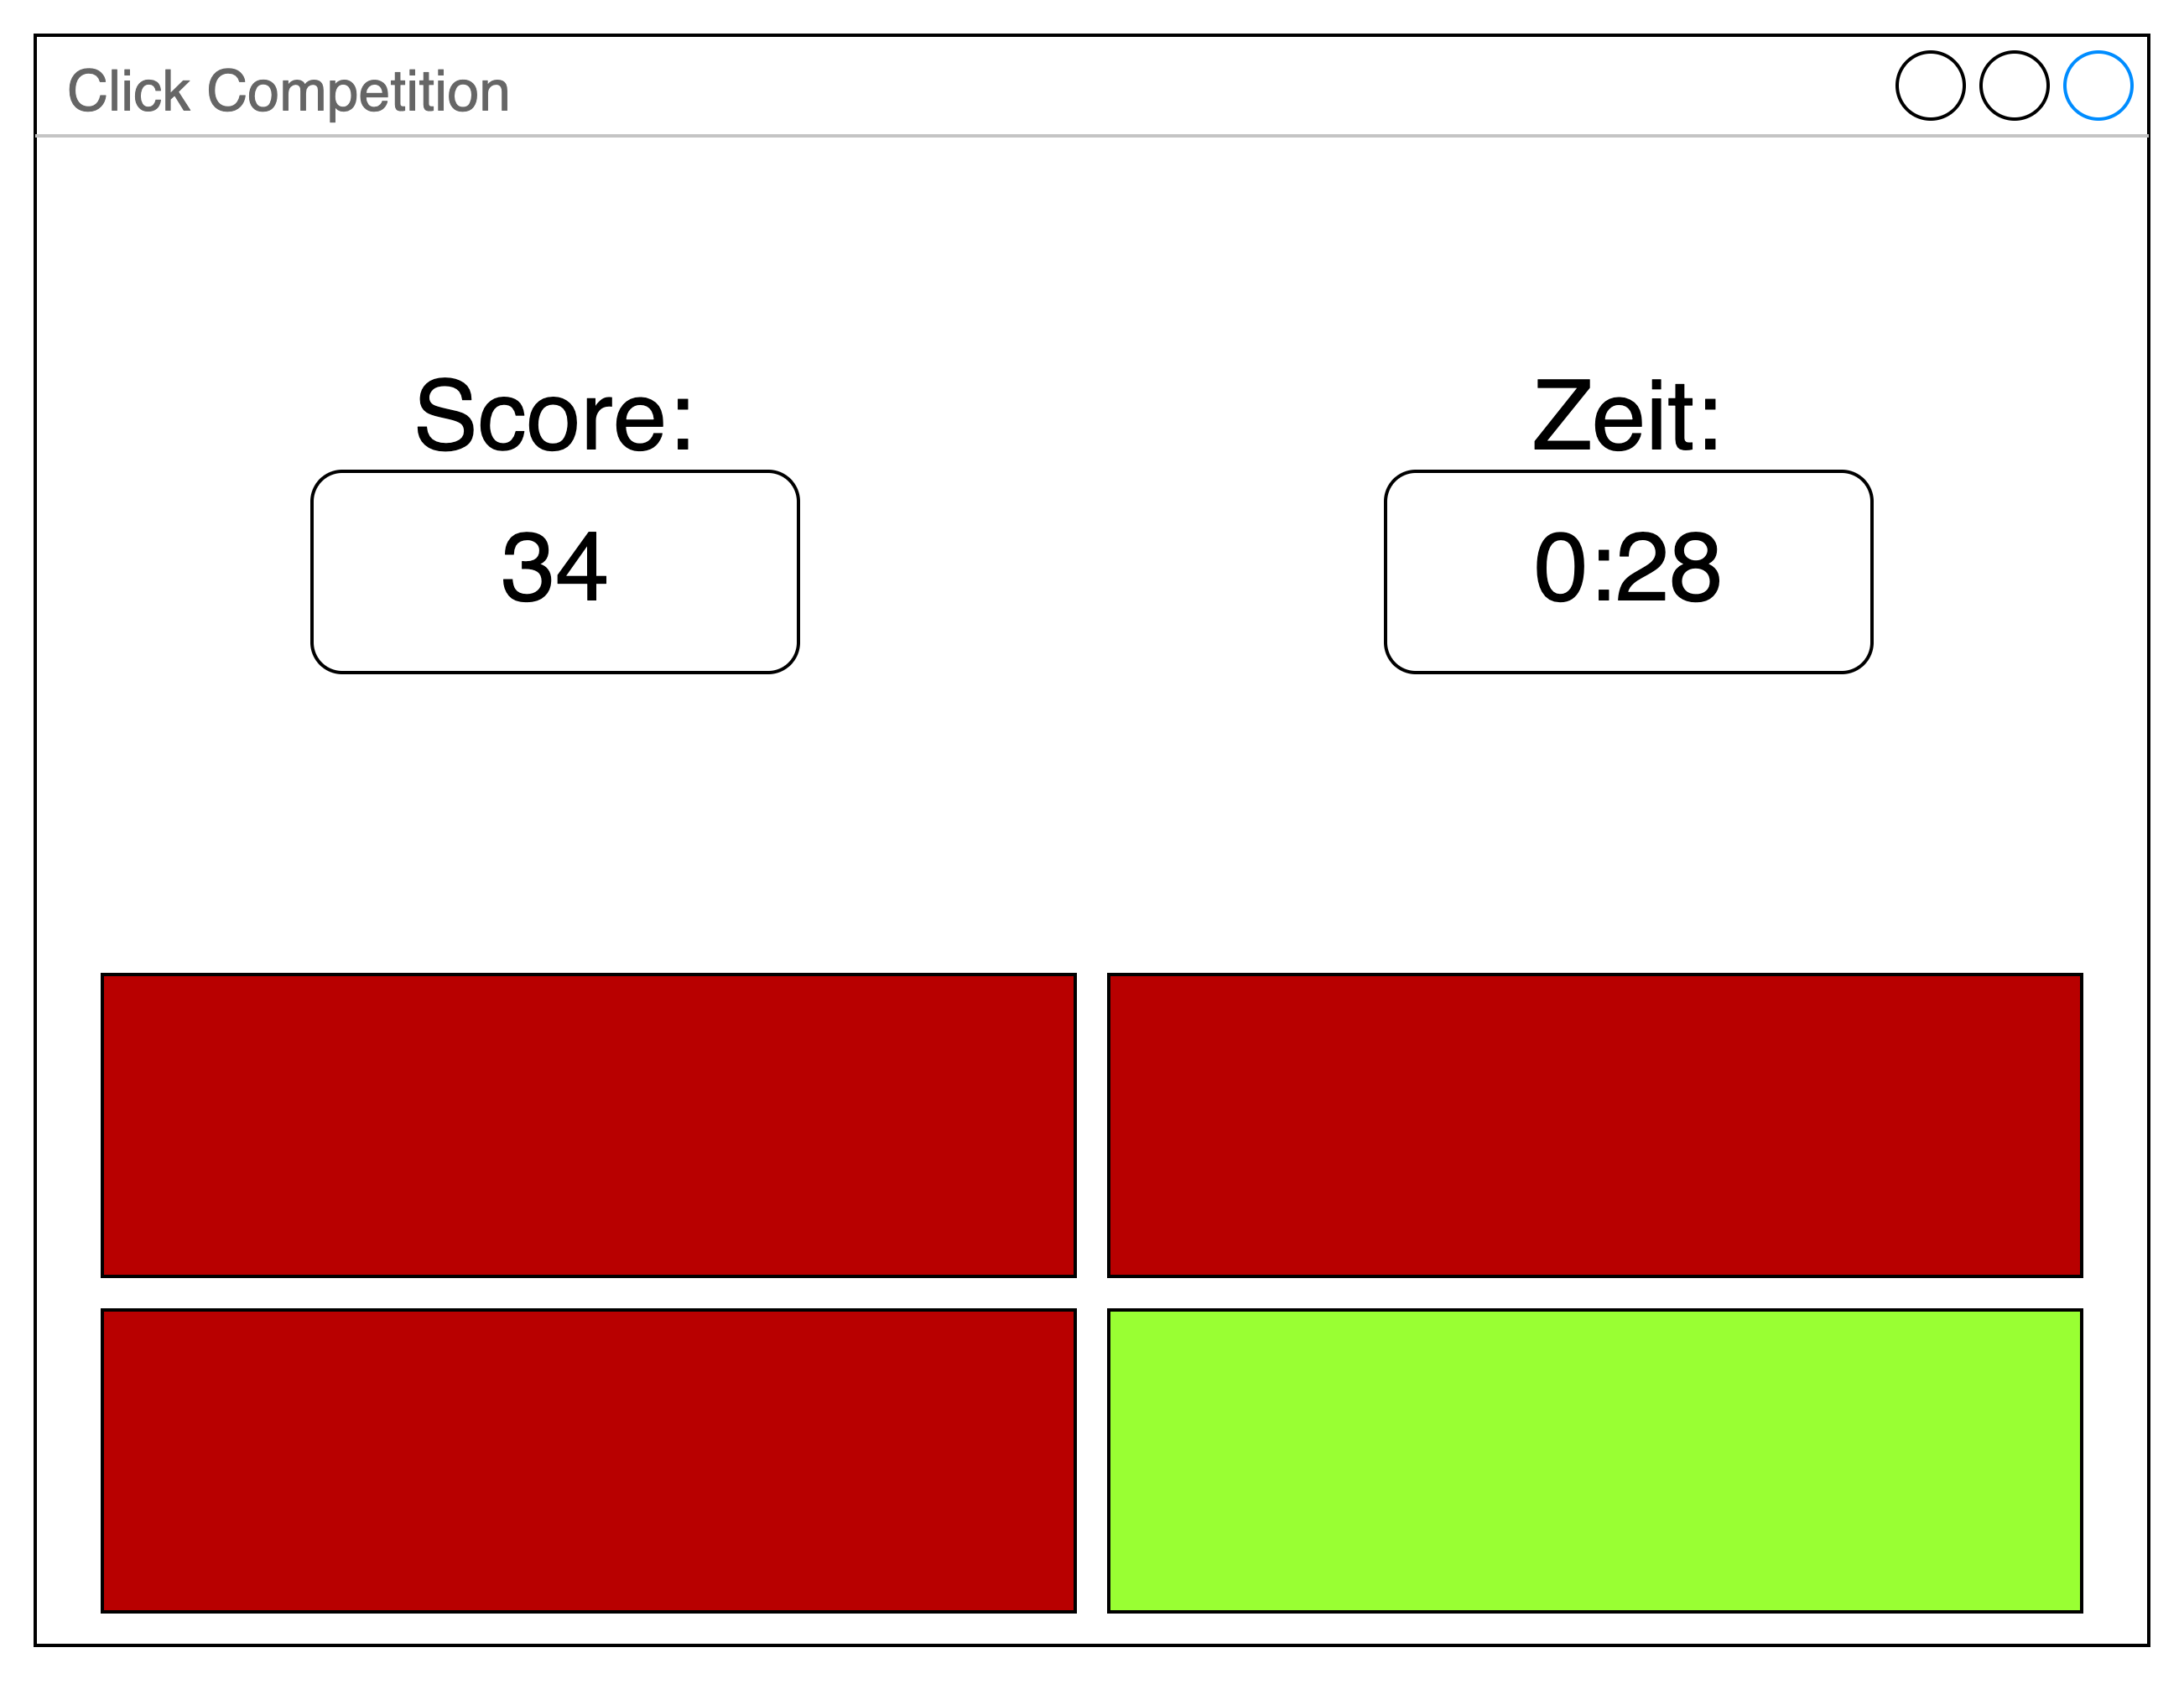
1. Idee & funktion
Ziel: so viele Punkte wie möglich erzielen
30 Sekunden Timer
Nach 15 Sekunden doppelte Punktzahl
Verschiedene Farben bringen unterschiedliche Punkte

Slide 4
2. Warum click competition als hmi projekt
Farbwahrnehmung: Grün & Rot
Helligkeitsunterschiede
Reaktionsgeschwindigkeit
Auge - Hand - Koordination:
-Bewegungen koordinieren
-Freies Bewegen eines Cursors

Slide 5
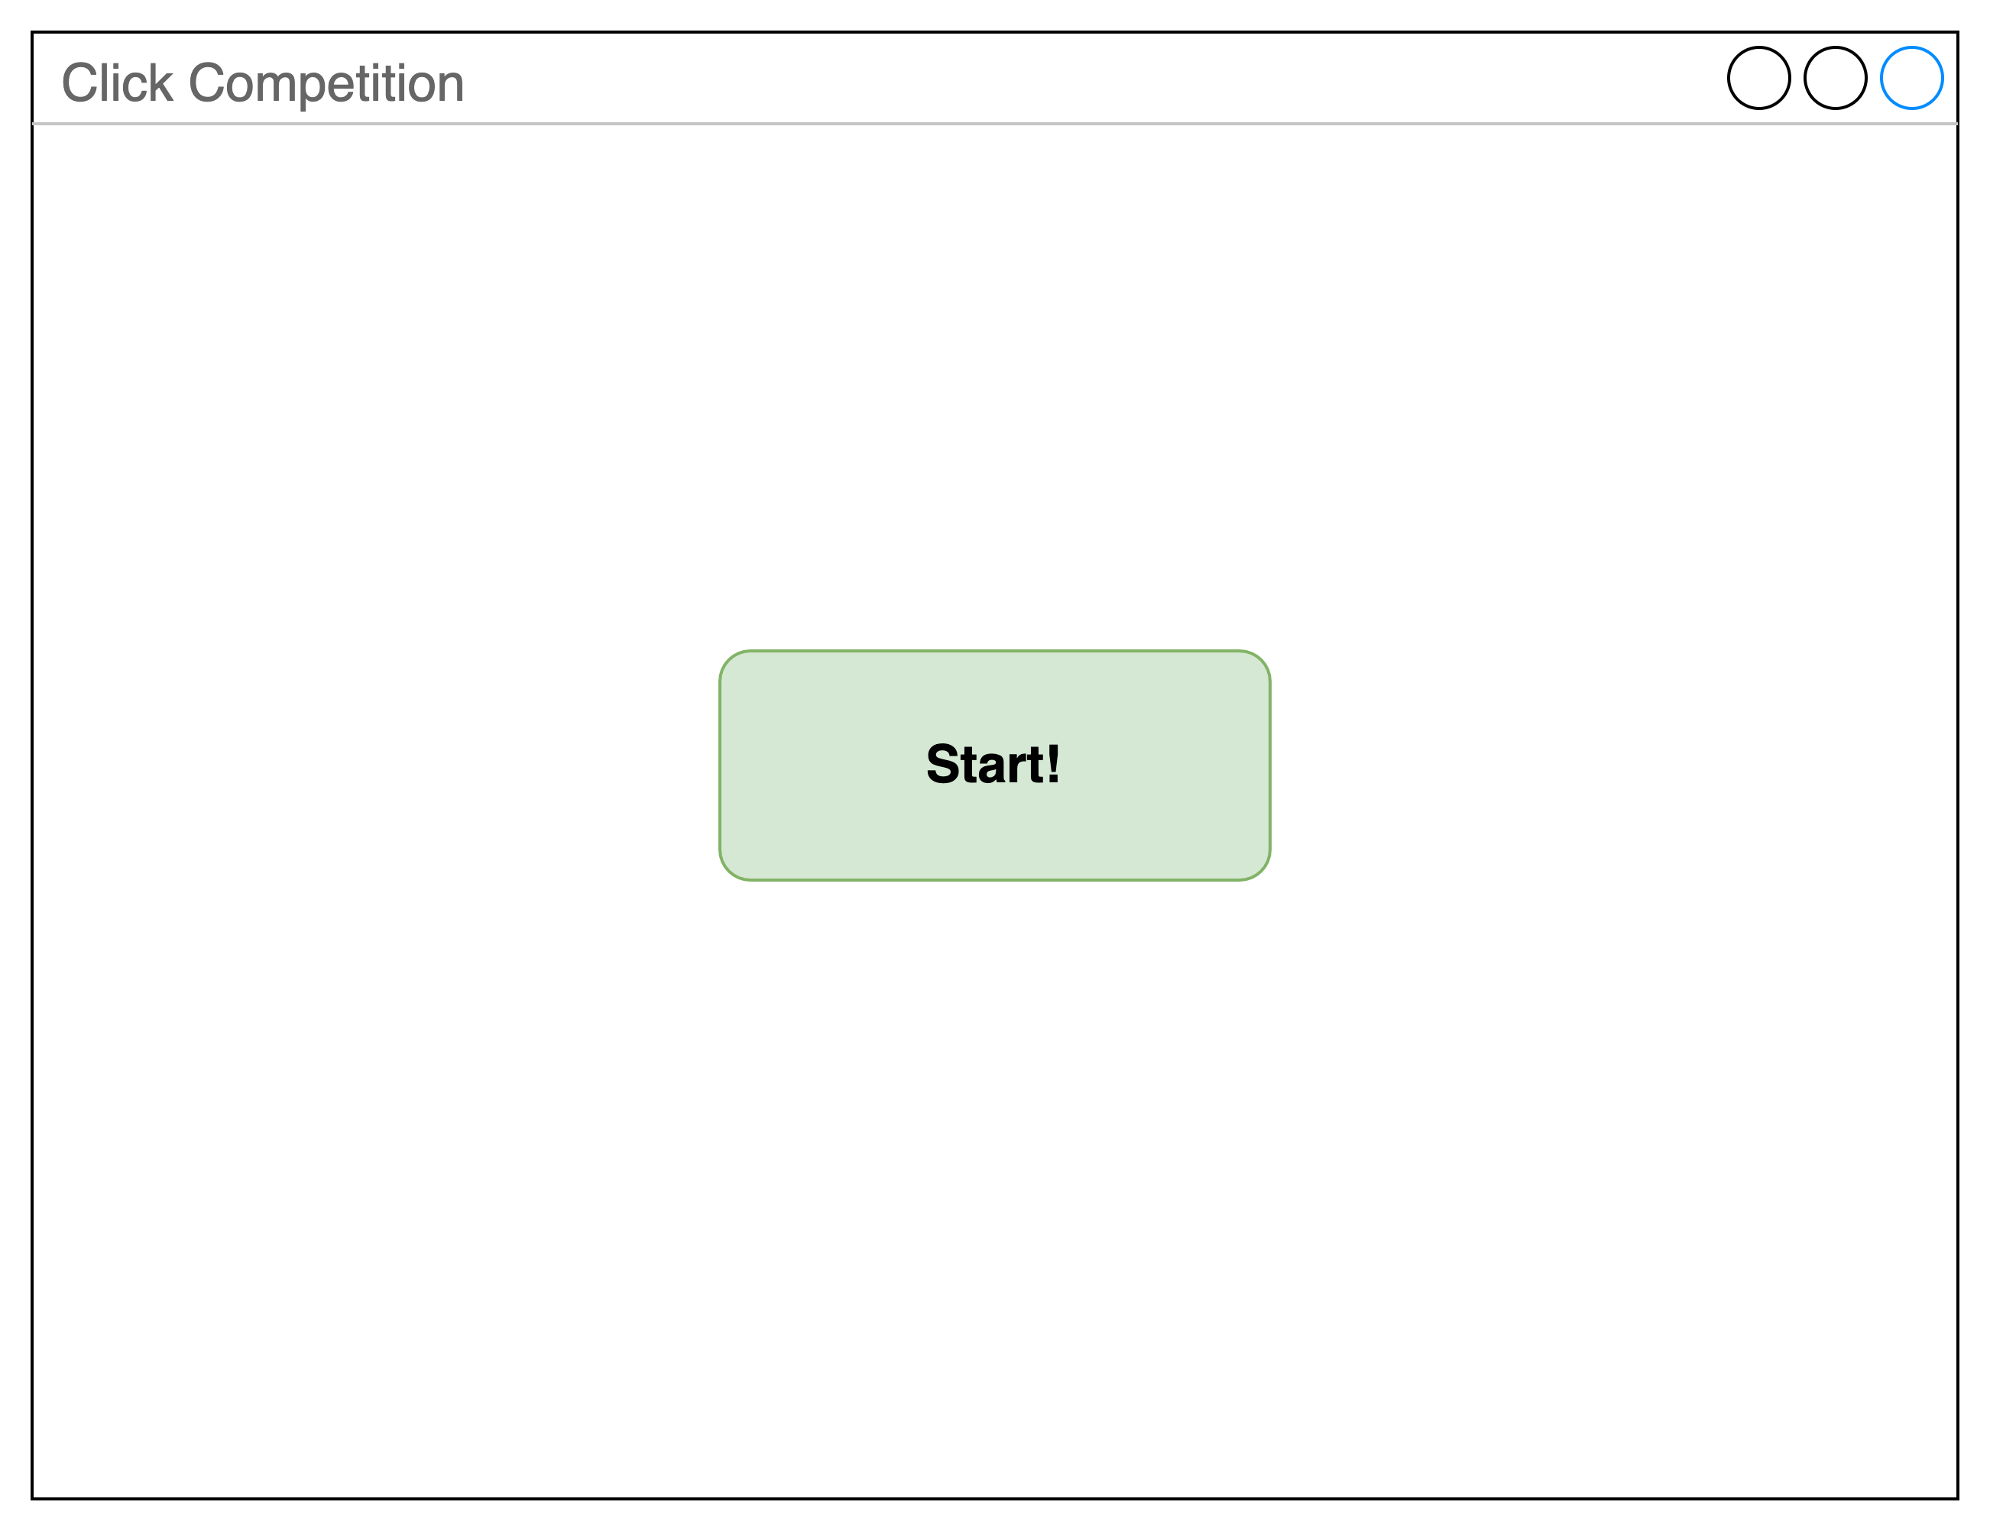
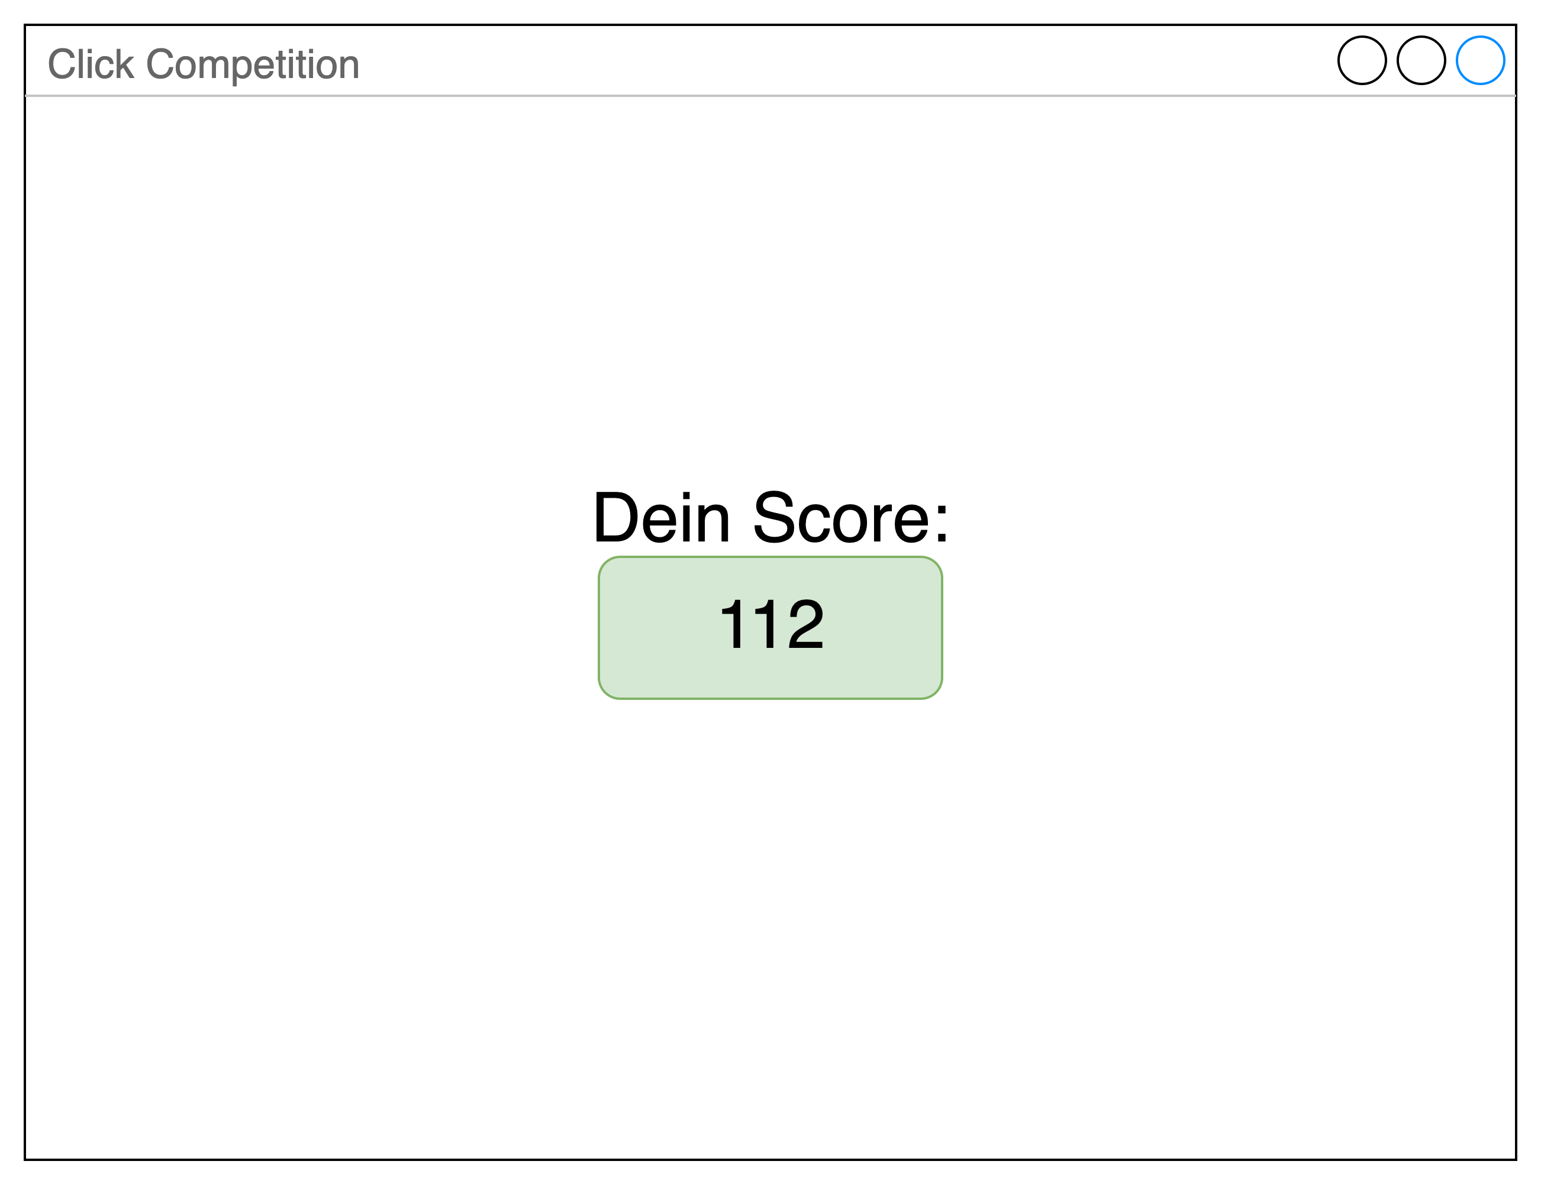
3. Implementation
Java als Ausgangssprache
-Hohe Verfügbarkeit
-Hohe Kompatibilität
Framework: Swing, JavaFX
-Pro Swing
-Pro JavaFX

